Slide 1
Статистическое описание многочастичных эффектов
в классических
ион-молекулярных системах
Ю.А. Будков
Департамент прикладной математики,
МИЭМ НИУ ВШЭ, Москва, Россия
Москва
2018

Slide 2
Уравнение Пуассона-Больцмана (ПБ)
Уравнение ПБ – дифференциальное уравнение второго порядка для электростатического потенциала самосогласованного поля, создаваемого ионами и заряженными поверхностями, находящимися в состоянии термодинамического равновесия. В основе уравнение ПБ лежит приближение среднего поля:
До сих пор уравнение ПБ остается наиболее простым методом для определения распределения заряженных частиц вблизи заряженных поверхностей в различных физико-химических приложениях [1,2]
Grochowski P. and Trylska J., Biopolymers, 89 (2008) 93.
Ben-Yaakov Dan, et al. J.Phys.: Condens. Matter, 21 (2009) 424106.

Slide 3
Ограничения уравнения ПБ
Имеют место два принципиальных ограничения уравнения ПБ:
1. Уравнение ПБ не учитывает эффекты ионных корреляций;
2. Растворитель рассматривается как непрерывная диэлектрическая среда.
Эти два ограничения мотивируют исследователей искать пути модификации уравнения ПБ [Naji, et al. J. Chem. Phys., 139 (2013) 150901].

Slide 4
Модификации уравнения ПБ
На сегодняшний день существует множество различных модификации уравнения ПБ относительно учета ионных корреляций [1-3], дипольной струкутуры растворителя [4–6], поляризуемости и дипольного момента ионов [7–9] и их исключенного объема [10-12].
1. Netz R. R. and Orland H., Eur. Phys. J. E, 1 (2000) 203.
2. Podgornik Rudi, J. Chem. Phys., 91 (1989) 5840.
3. Forsman J., J. Phys. Chem. B, 108 (2004) 9236.
4. Coalson Rob D., Duncan A. and Tal N. B., J. Phys. Chem., 100 (1996) 2612.
5. Abrashkin A., Andelman D. and Orland H., Phys. Rev. Lett., 99 (2007) 077801.
6. Levy A., Andelman D. and Orland H., Phys. Rev. Lett., 108 (2012) 227801.
7. Frydel D., J. Chem. Phys., 134 (2011) 234704.
8. Hatlo M.M., van Roij R. and Lue L., EPL, 97 (2012) 28010.
9. Buyukdagli S. and Ala-Nissila T., Phys. Rev. E, 87 (2013) 063201.
10. Borukhov I., Andelman D. and Orland H., Phys. Rev. Lett., 79 (1997) 435.
11. Kornyshev A., J. Phys. Chem. B, 111 (2007) 5545.
12. Antypov Dmytro, Barbosa Marcia C. and Holm Christian, Phys. Rev. E, 71 (2005) 061106.

Slide 5
Основная мотивация исследования
Каким образом можно явно учесть эффект поляризуемости сорастворителя в электрическом поле, создаваемом ионами и заряженными поверхностями?
Этот вопрос является очень важным для современной электрохимии, прежде всего, для понимания того, как малые примеси поляризуемых/полярных молекул в растворе электролита влияют на емкостные свойства электролитических конденсаторов.
Budkov et al., EPL, 111 28002 (2015)
Budkov et al., J.Chem.Phys, 144, 184703 (2016)

Slide 6
Иллюстрация модели
Катионы
Заряженный электрод
Анионы
Молекулы сорастворителя

Slide 7
Статистическая сумма в форме
функционального интеграла

Slide 8
Приближение среднего поля
В приближении седловой точки (среднего поля) получаем следующее уравнение самосогласованного поля:
где введен тензор локальной диэлектричской проницаемости
где - функция Ланжевена.
-тензор поляризуемости молекул сорастворителя
-тензор поляризуемости катионов
-дипольный момент молекул сорастворителя

Slide 9
Обобщение теории Гуи-Чепмена
В качестве иллюстрации, мы применяем полученное модифицированное уравнения ПБ к теории ДЭС, формулируя обобщение классической теории Гуи-Чепмена. Для плоского двойного слоя имеем уравнение:
где введена локальная диэлектрическая проницаемость:
Мы использовали стандартные граничные условия:

Slide 10
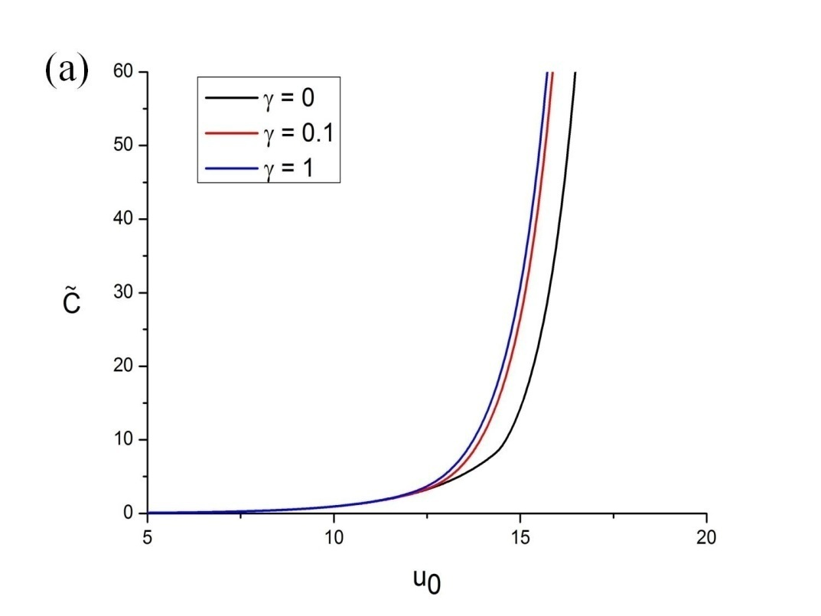
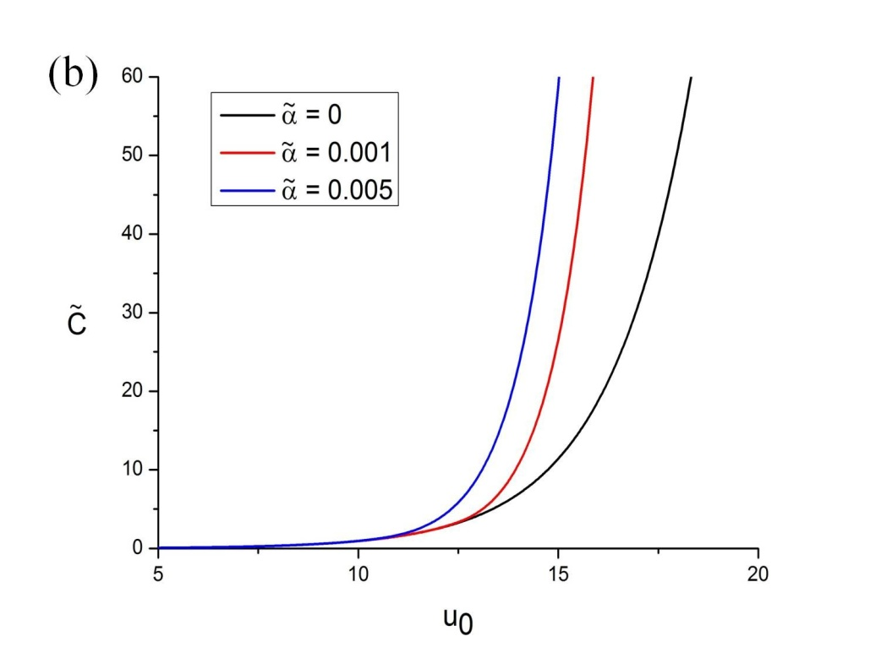
Дифференциальная емкость: эффект поляризуемости

Slide 11
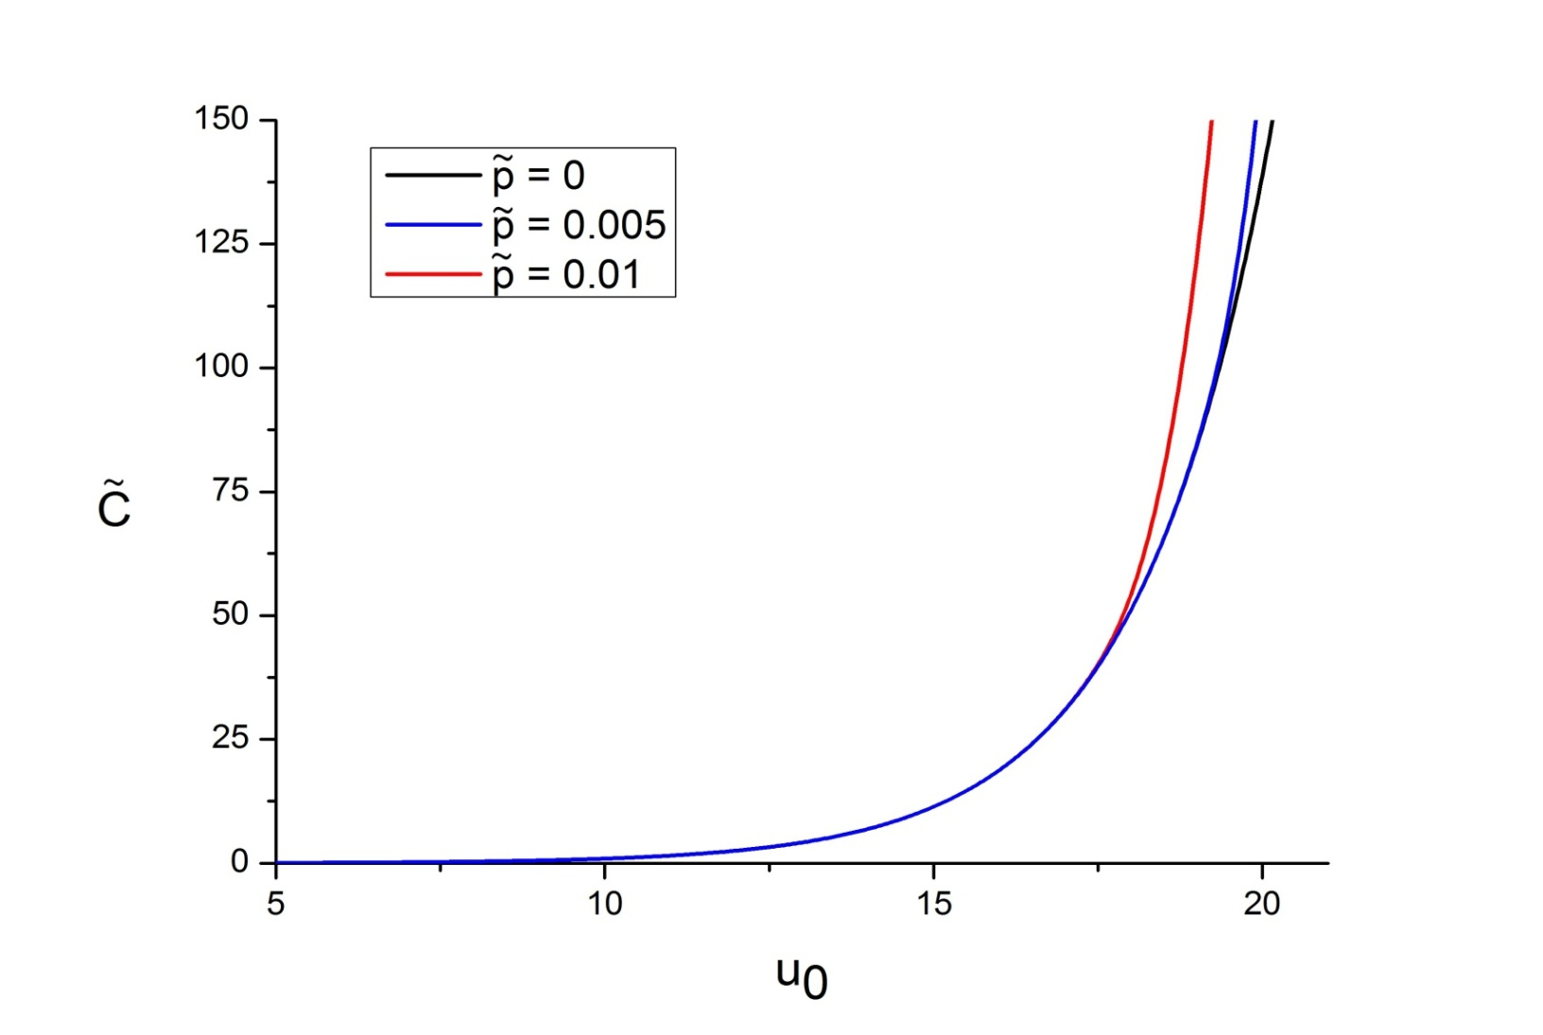
Дифференциальная емкость: эффект дипольного момента
Влияние дипольного момента на дифференциальную емкость гораздо слабее влияния поляризуемости.

Slide 12
Теория функционала плотности в “psi-представлении”
Большой термодинамический потенциал:
где - локальная диэлектрическая проницаемость
Используя преобразование Лежандра
получим:
В качестве базисной системы, возьмем трехкомпонентный решеточный газ:

Slide 13
Учет исключенного объема частиц раствора
Учет исключенного объема в рамках модели решеточного газа приводит к уравнению:
где
В отсутствии сорастворителя получаем уравнение, полученное Корнышевым [Kornyshev A., J. Phys. Chem. B, 111 (2007) 5545]
В пределе точечных частиц приходим к ранее полученному уравнению
где введена локальная диэлектрическая проницаемость

Slide 14
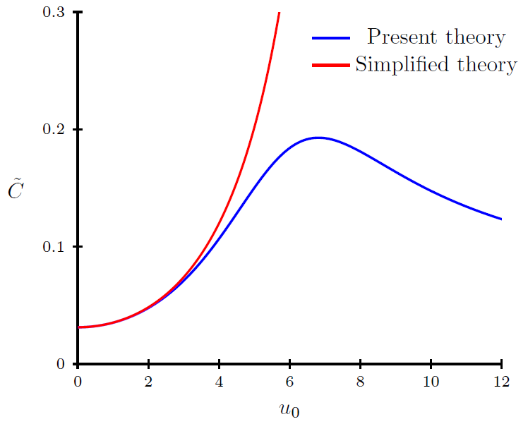
Численные результаты: Сравнение с упрощенной теорией

Slide 15
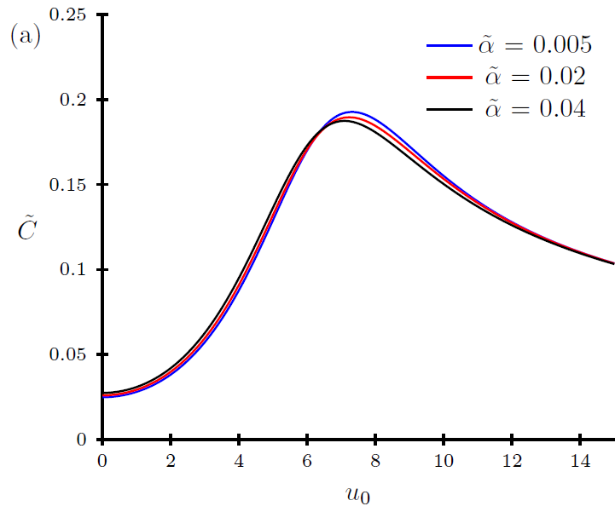
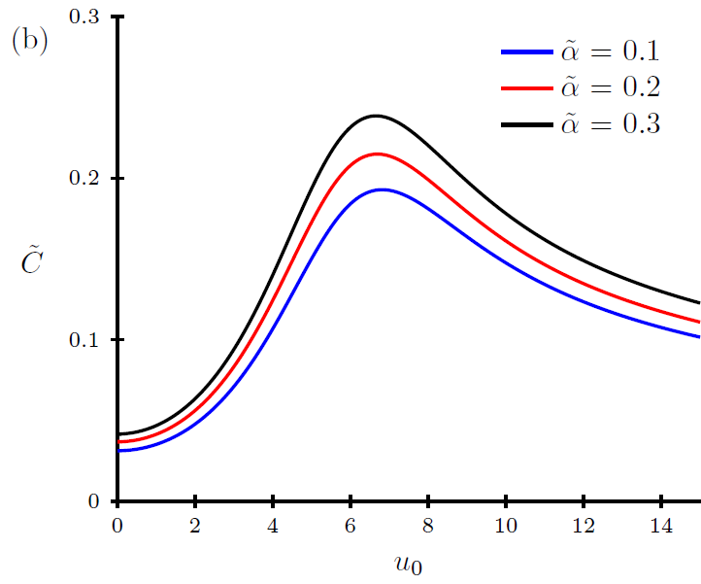
Дифференциальная емкость: два режима
Дифференциальная электрическая емкость как функция электростатического потенциала при различных значениях поляризуемости сорастворителя.

Slide 16
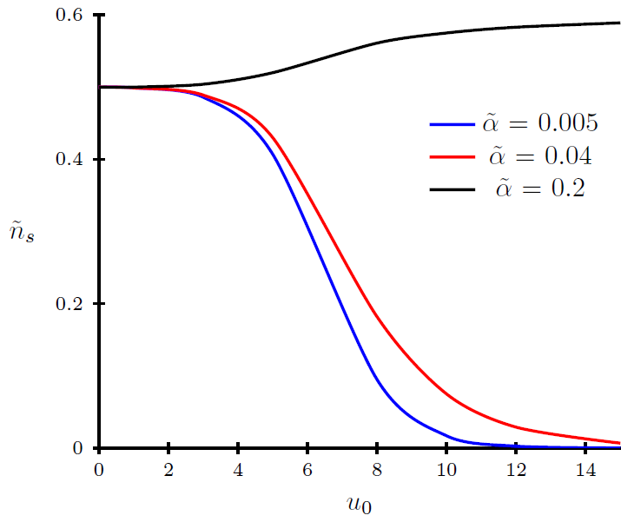
Концентрация сорастворителя на электроде: два режима

Slide 17
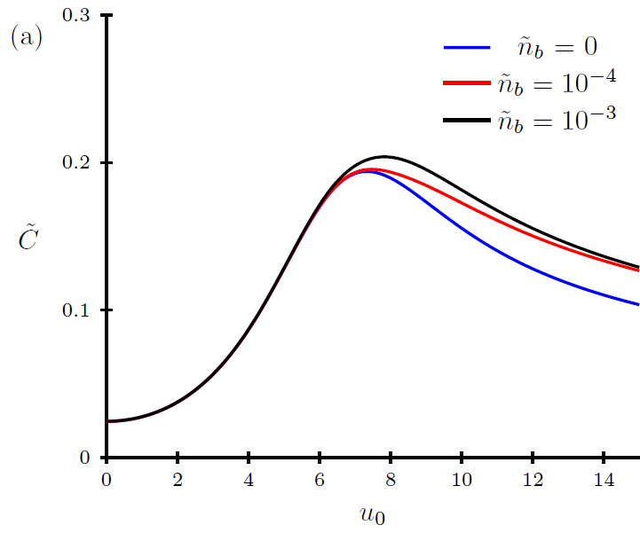
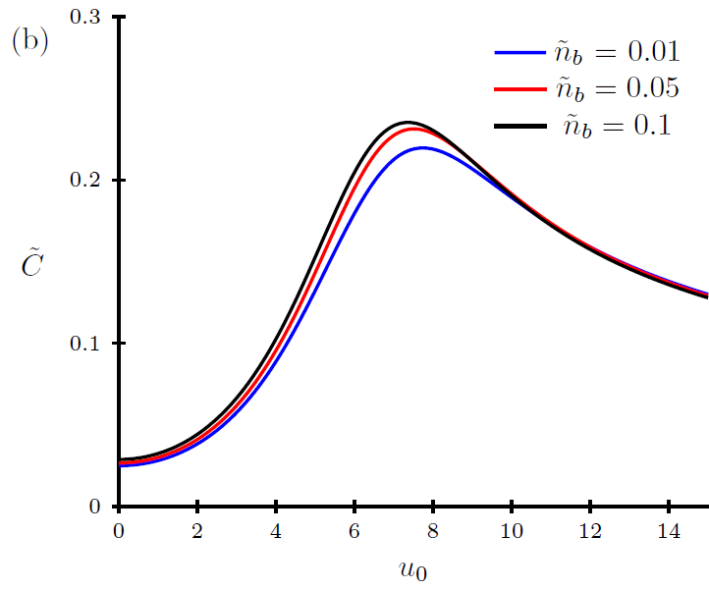
Дифференциальная емкость:
эффект концентрации сорастворителя

Slide 18
Резюме
1. Сформулирован новый формализм, основанный на теории классического функционала плотности, позволяющий получать модифицированные уравнения Пуассона-Больцмана с учетом присутствия в растворе электролита поляризуемых/полярных частиц примеси (сорастворителя).
2. Впервые сформулированы обобщения широко известных теорий двойного электрического слоя Гуи-Чепмена и Корнышева на границе раздела “электрод/раствор электролита”, учитывающих присутствие в растворе полярных/поляризуемых молекул сорастворителя. Впервые исследовано поведение дифференциальной электрической емкости двойного электрического слоя при увеличении дипольного момента и/или поляризуемости молекул сорастворителя.

Slide 19
2. Фазовые переходы в ион-молекулярных системах, обусловленные сильными электростатическими взаимодействиями
Budkov, et al. J. Chem. Phys., 139, 2013, 194901
Budkov, et al. J. Chem. Phys., 142, 2015, 17490
Gordievskaya, et al. Soft Matter, 14, 2018, 3232

Slide 20
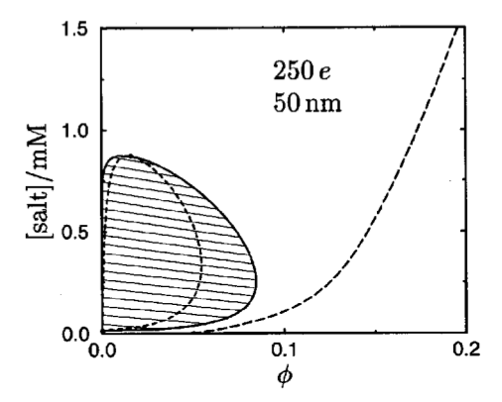
Фазовые расслоения в коллоидных растворах, обусловленные электростатическими взаимодействиями. Общая идея
Впервые идею о том, что фазовые переходы в ионных системах могут происходить за счет электростатических взаимодействий высказал Лэнгмюр в 1938 г. [I. Langmuir, J. Chem. Phys. 6, 873,1938].
Теоретическая фазовая диаграмма
коллоидного раствора [7]
Вклад
электростатических
взаимодействий (всегда
отрицательный)
Сумма идеального
вклада и вклада
ван-дер-ваальсовых
взаимодействий
Например, теория Дебая-Хюккеля дает
следующее выражение:
I. Langmuir, J. Chem. Phys. 6, 873,1938;
P. Warren, J. Chem. Phys. 112, 4683, 2000.

Slide 21
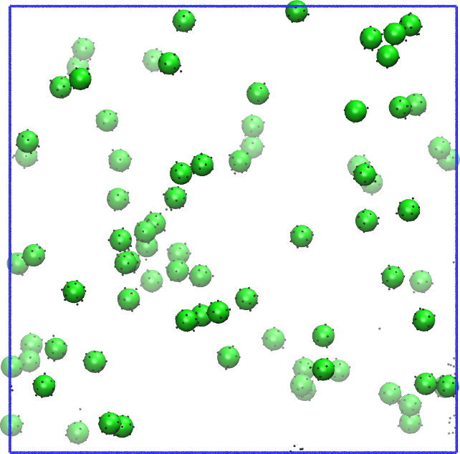
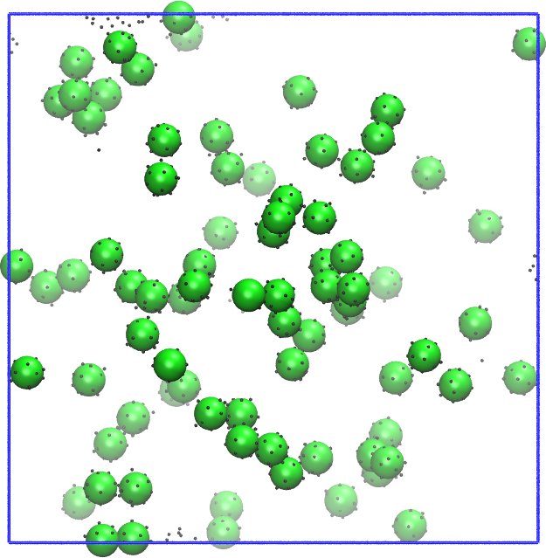
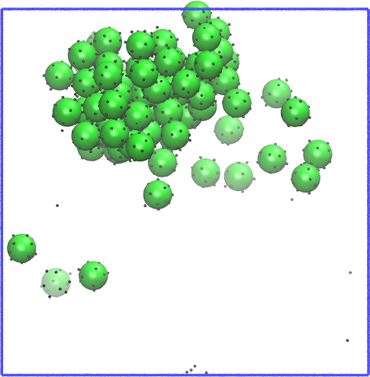
Микроскопический механизм
Электростатические взаимодействия могут приводить к фазовому расслоению типа «жидкость-газ» в бессолевых коллоидных растворах [Linse, Lobaskin, Phys. Rev. Lett. 1999, 112, 3917].
Увеличение концентрации
ρ=0.04
ρ=0.02
-
ρ=0.01
макроион
+
противоион

Slide 22
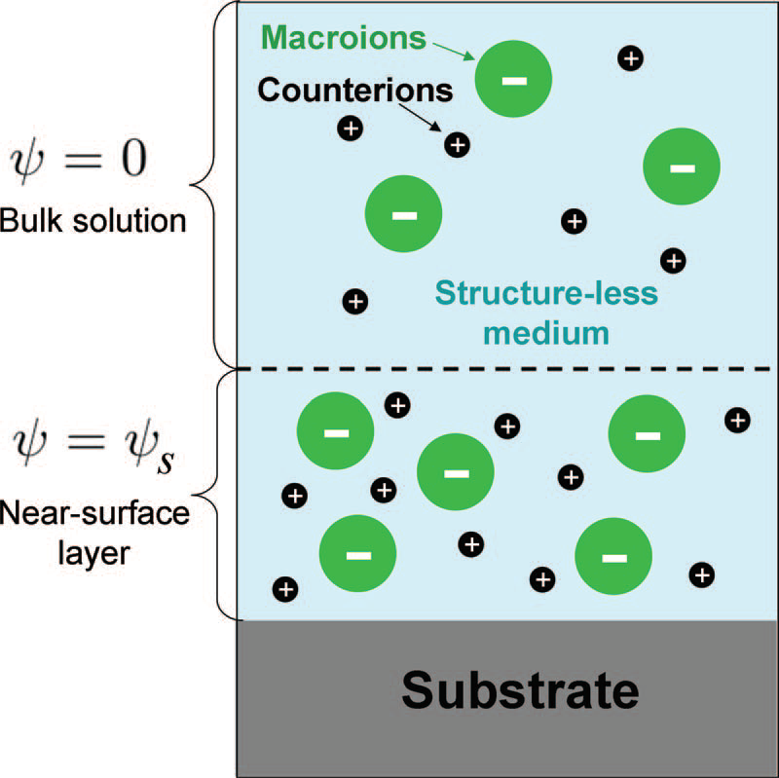
Иллюстрация модели

Slide 23
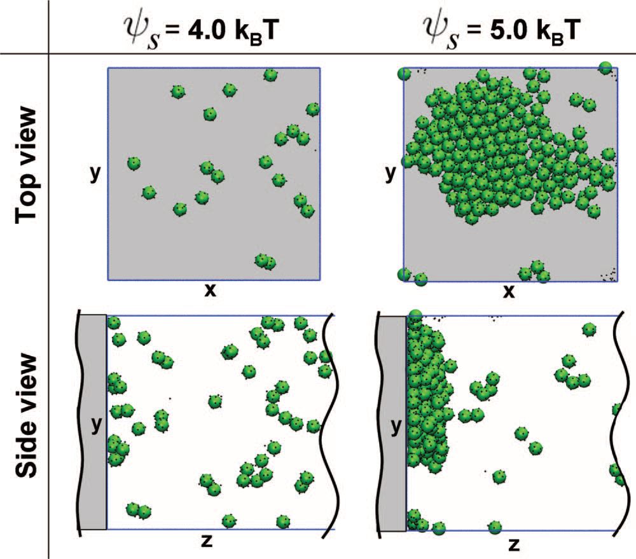
Фазовый переход в коллидных растворах, индуцированный поверхностью. МД моделирование
Budkov Yu.A., et al. J. Chem. Phys., 139, 2013, 194901

Slide 24
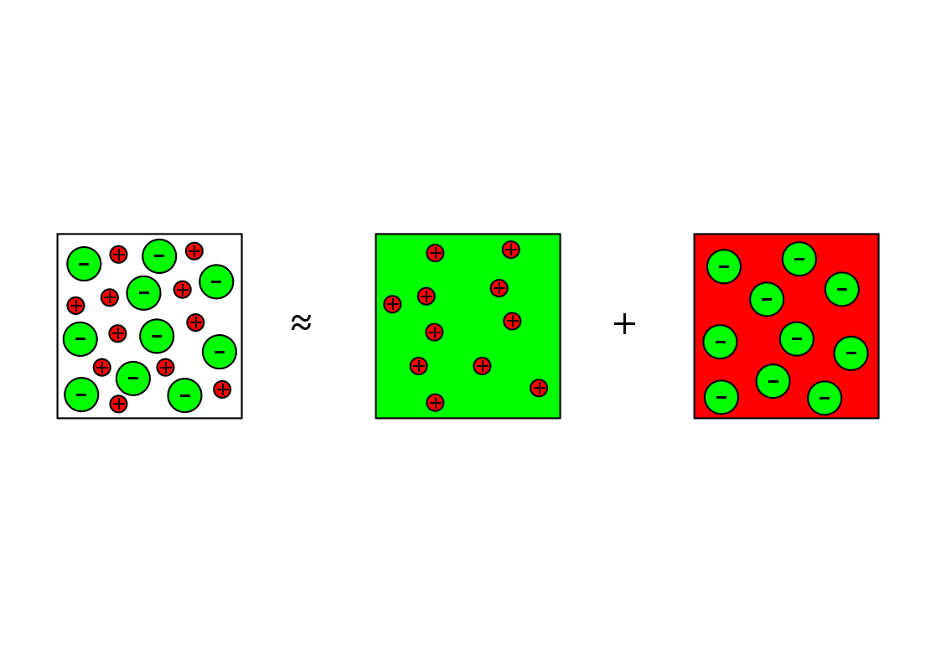
Иллюстрация идеи
HCOCP (counterions)
HCOCP (colloid)
Интерполяционная формула для свободной энергии однокомпонентной плазмы с твердой сердцевиной получена в работе Brilliantov et.al., Euro.Phys.J. D., 18(3), 339, 2002

Slide 25
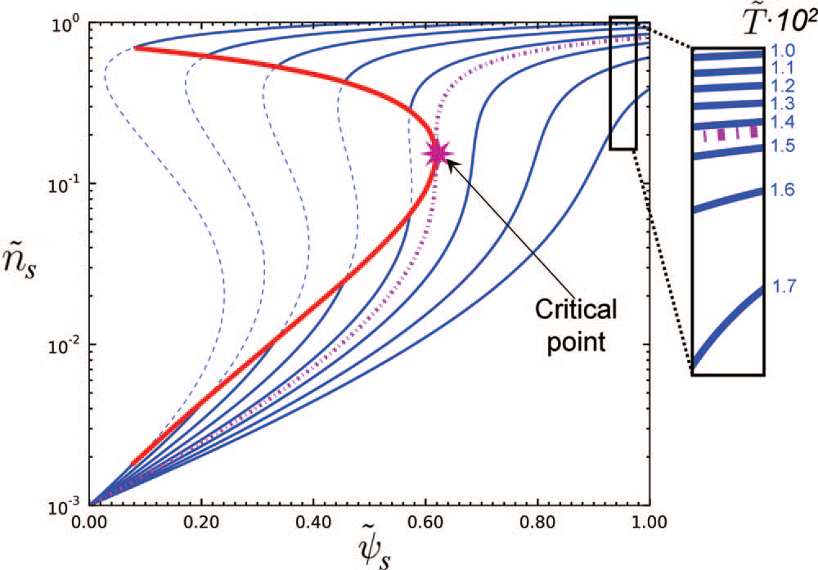
Статистическая теория фазового перехода в растворе несимметричного электролита, индуцированного поверхностью

Slide 26
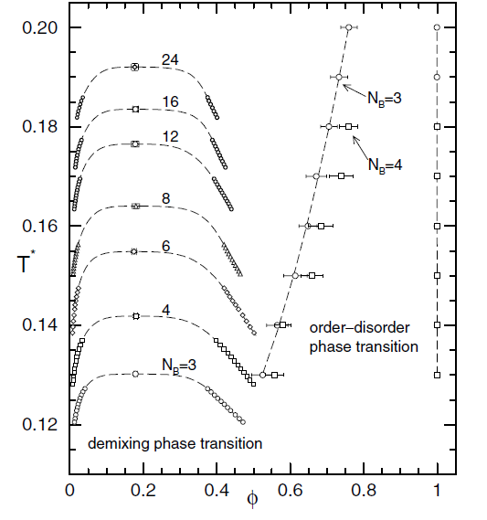
Фазовые расслоение в растворах полиэлектролитов
В растворах гибкоцепных полиэлектролитов могут происходить фазовые расслоения, обусловленные электростатическими корреляциями [1-7].
Кривые расслоения, полученные в рамках Монте-Карло моделирования раствора полиэлектролита в случае хорошего растворителя [9]
1. Muthukumar M. et. al., J. Chem. Phys., V. 132, 2010;
2. Muthukumar M., Macromolecules, V. 35, 2002;
3. Lee C.L., Muthukumar M., J. Chem. Phys., V.130, 2009;
4. Ermoshkin A.V., Olvera de la Cruz M., Macromolecules, V. 36, 2003;
5. Warren P., Journal de Physique, V. 7, 1997;
6. Mahdi K.A., Olvera de la Cruz M., Macromolecules, V. 33., 2000.
7. Orkoulas, Kumar, Panagiotopoulos, Phys.Rev.Lett., 90, 2003.

Slide 27
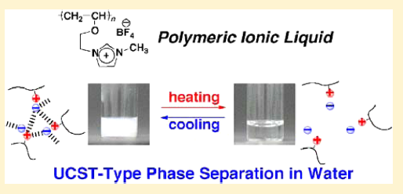
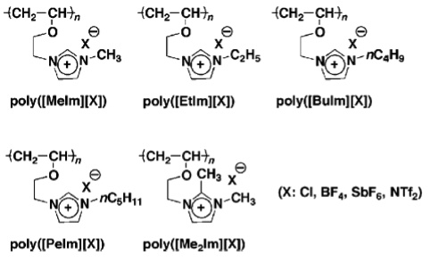
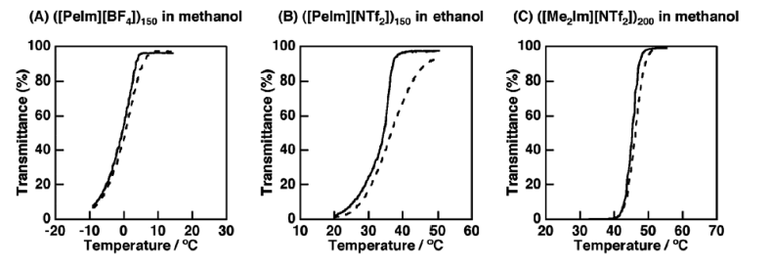
Электростатические фазовые расслоения в растворах полимерных ионных жидкостей
Yoshimitsu, et.al., Macromolecules, 2012, 45 (23), pp 9427–9434

Slide 28
Многочастичные эффекты в растворах электролитов
В термодинамике растворов гибкоцепных полиэлектролитов, кроме электростатических корреляций, большую роль играют эффекты флуктуаций концентрации мономерных звеньев, обусловленные цепной структурой макромолекул (Muthukumar M., J. Chem. Phys., 1996, 105). В большинстве работ этим эффектом полностью пренебрегают.
В большинстве теоретических работ, в которых предсказано фазовое расслоение жидкость-жидкость в растворах полиэлектролитов, электростатические корреляции учитывают на уровне линейной теории Дебая-Хюккеля. Однако, параметры, при которых реализуется фазовое расслоение, лежат за пределами границ применимости теории Дебая-Хюккеля.

Slide 29
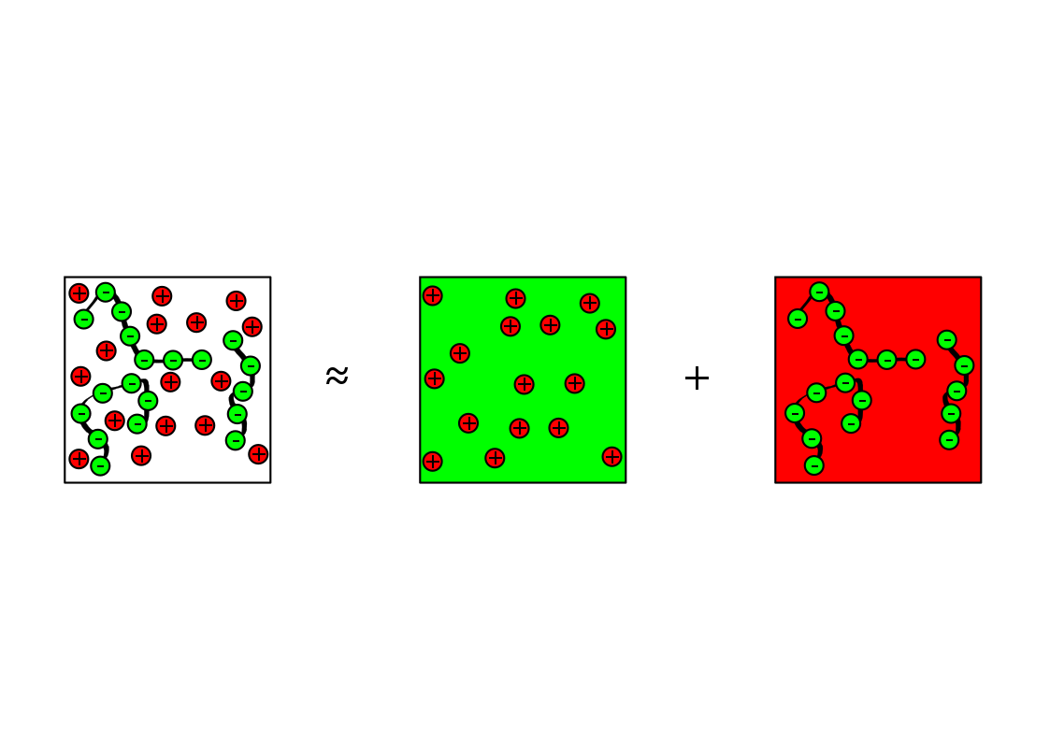
Термодинамическая теория возмущений
HCOCP (counterions)
POCP
В работе Yu.A. Budkov, et.al. J.Chem.Phys., 2015,142, 174901 в рамаках теоретико-полевого подхода впервые было получено выражение для свободной энергии полимерной однокомпонентной плазмы.

Slide 30
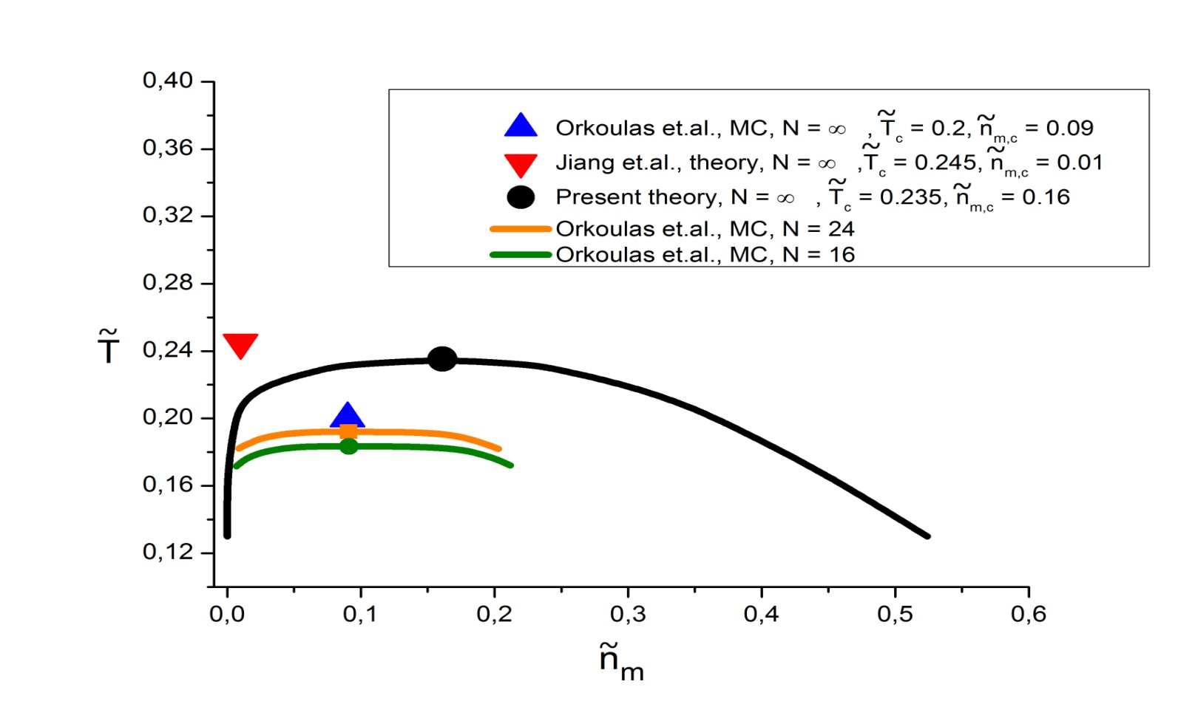
Сравнение теоретических критических параметров с результатами компьютерного моделирования
Введены приведенные параметры:
Orkoulas, et.al. PRL, 90 (4), 2003

Slide 31
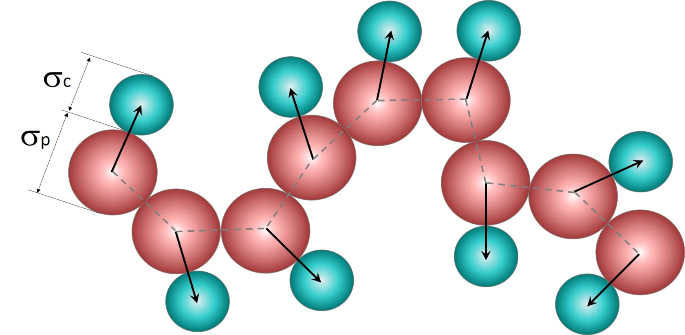
Модель гибкой полимерной цепи слабого полиэлектролита
мономерное звено
противоион
Gordievskaya, et al. Soft Matter, 14, 2018, 3232

Slide 32
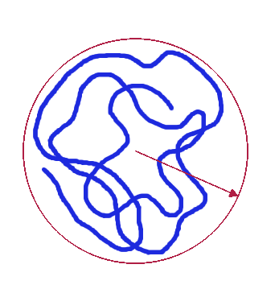
Математическая модель
Свободная энергия полимерной цепи:
Конформационный вклад [Fixman, 1962]:
Вклад взаимодействий исключенного объема:
Вириальные коэффициенты гантелей [Boublik et al, 1990]:
Вклад электростатических корреляций [Budkov, et al, Soft Matter 2018]

Slide 33
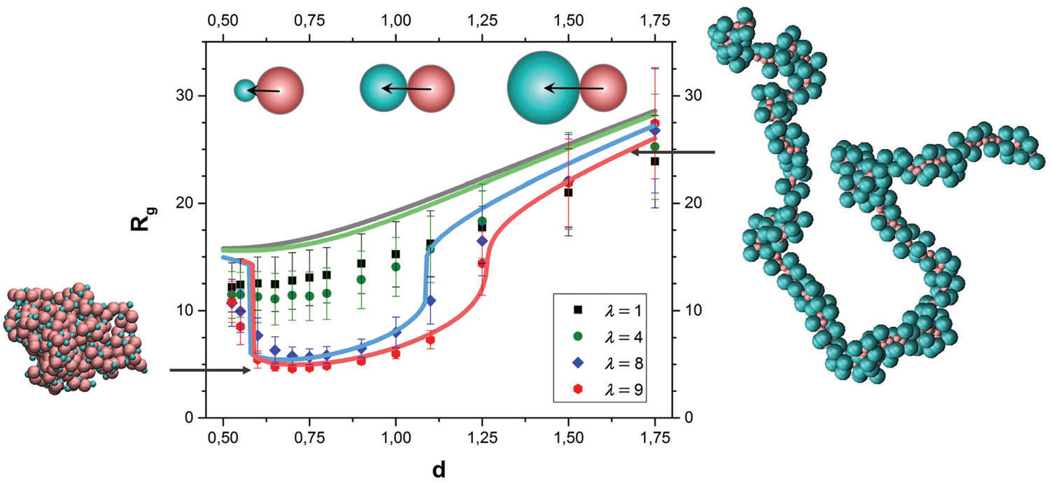
Зависимость радиуса инерции от длины полярной группы: теория vs МД
Символы – МД; кривые – теория

Slide 34
Резюме
1. Разработан новый подход, основанный на формализме термодинамической теории возмущений, к вычислению конфигурационных интегралов растворов несимметричных электролитов в области сильных электростатических взаимодействий за пределами теории Дебая-Хюккеля.
В рамках предложенного подхода:
a) впервые получен локальный фазовый переход в растворах несимметричных электролитов, обусловленный сильным корреляционным притяжением макроионов вблизи поверхности твердой подложки. Показано, что предсказанный фазовый переход лежит в области за пределами границ применимости классической теории ДЛВО;
b) описано фазовое расслоение жидкость-жидкость в растворах полиэлектролитов, вызванное сильными электростатическими взаимодействиями. Показано, что предсказанные критические параметры расслоения наилучшим образом согласуются с литературными данными компьютерного моделирования Монте-Карло, по сравнению со всеми ранее предложенными моделями.
2. Разработана новая модель гибкой полимерной цепи, мономерные звенья которой имеют постоянные дипольные моменты. Впервые исследована роль многочастичных электростатических корреляций мономерных звеньев в протекании перехода “клубок-глобула”, индуцированный диполь-дипольными взаимодействиями.

Slide 35
35
2. Грубо-структурное моделирование равновесных свойств растворов биополимеров с учетом жесткости макромолекул
в рамках теоретико-полевого подхода
A.L. Kolesnikov, Yu.A. Budkov, E.A. Nogovitsyn J. Phys. Chem. B, 118, 2014, 13037

Slide 36
Теория
GER
Осмотическое
уравнение состояния:
Уравнение для эффективной персистентной длины макромолекулы:
A.L. Kolesnikov, Yu.A. Budkov, E.A. Nogovitsyn J. Phys. Chem. B, 118, 2014, 13037−13049

Slide 37
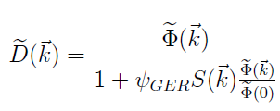
Теория (продолжение)
Фурье-образ потенциала средней силы
Структурный фактор цепи
радиус инерции цепи
A.L. Kolesnikov, Yu.A. Budkov, E.A. Nogovitsyn J. Phys. Chem. B, 118, 2014, 13037−13049

Slide 38
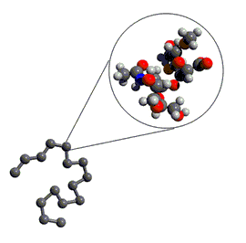
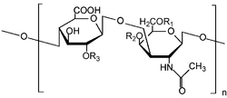
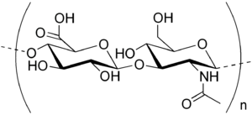
Применение к биополимерам
Элементарные мономерные звенья:
Хондроитин сульфат
Гиалуроновая кислота
Гепарин
Chahnie N., et al, Biophys. J. 89, 1543 – 1550, 2005.
Horkay F., J. Chem. Phys., 51, 184902 – 184908, 2009.
Peitzsch R., Biopolymers, 32, 219 – 238, 1992.

Slide 39
Расчетная схема
Гамильтониан:
Вклад, отвечающий за жесткость полимерной цепи
Радиус инерции
Персистентная длина
Радиус инерции:
Потенциальная энергия:

Slide 40
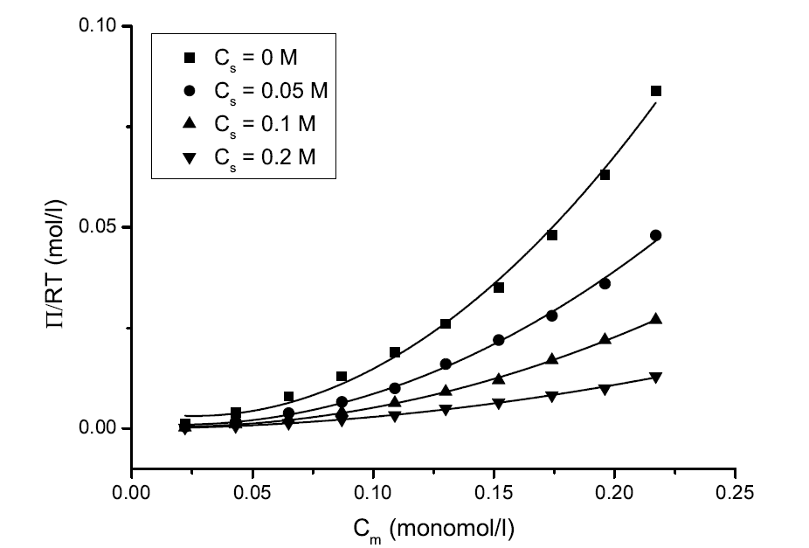
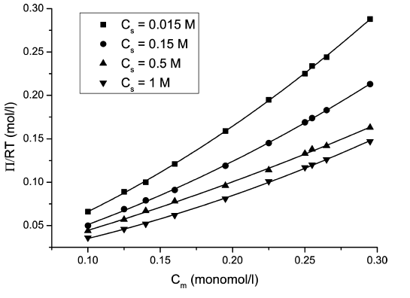
Осмотическое давление
40
Водный раствор гиалуроновой кислоты, T=298 K
Водный раствор хондроитинсульфата, T=298 K
Символы – теоретические значения;
Кривые – экспериментальные данные [Peitzsch, R.et al. Biopolymers. 1992, 32, 219-238; Horkay, F. et al. E J. Chem. Phys. 2009, 131,184902]
Notes:
40

Slide 41
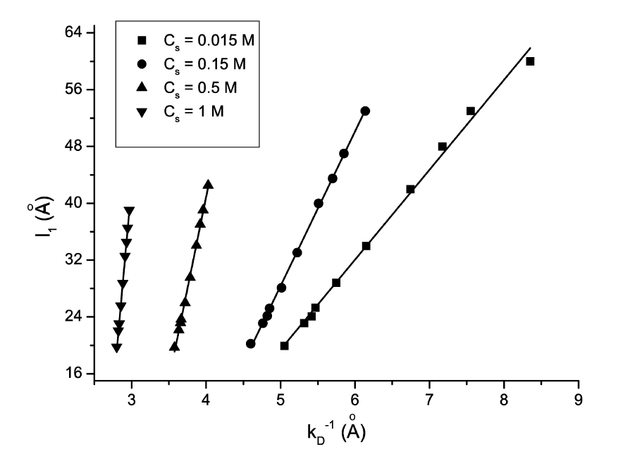
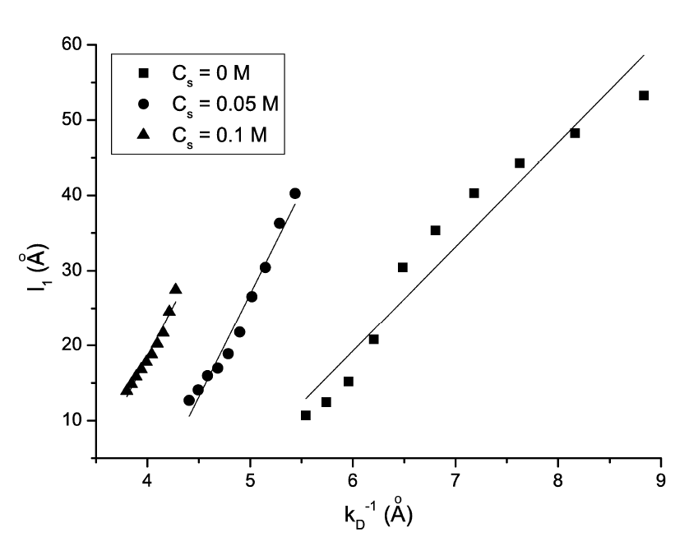
Зависимость электростатической персисентной длины от
дебаевского радиуса
Водный раствор хондроитинсульфата, T=298 K
Водный раствор гиалуроновой кислоты, T=298 K
Линейная зависимость электростатической персистентной длины от дебаевского радиуса при достаточно большой ионной силе согласуется с хорошо известной в физике полимеров теорией Добрынина для полугибких полиэлектролитов [Dobrynin, A. V. Macromolecules 2005, 38, 9304-9314].

Slide 42
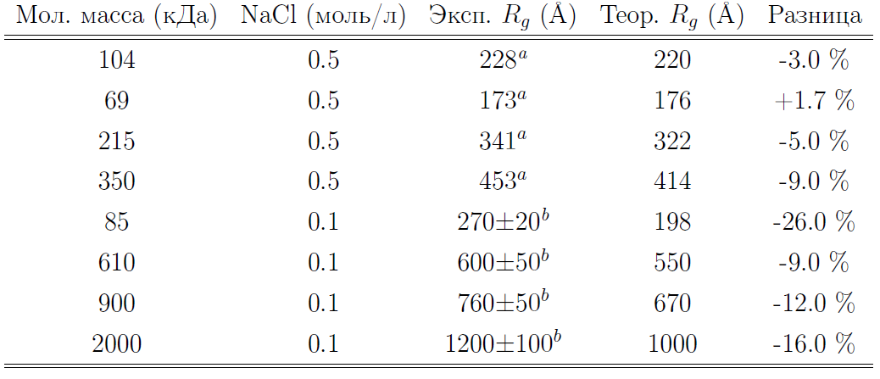
Радиус инерции макромолекул в растворе, сравнение с экспериментальными данными
Гиалуроновая кислота:
Отклонение (%)
a. Hayashi K., et. al. Macromolecules. - 1995. - V. 28. - p. 3824-3830.
b. Esquenet C., et. al. Macromolecules. - 2002. - V. 35. - p. 3708-3716.
Хондроитин сульфат:
(Å)
(Å)
ªTanaka K. J. Biochem. Biophysical Journal. - 1978. - V. 83. - p. 647-653.

Slide 43
Резюме
Разработана новая теоретико-полевая методология моделирования термодинамических и структурных свойств биомакромолекул в водно-солевых растворах, основанная на методе гауссова эквивалентного представления. Впервые продемонстрирована применимость разработанной методологии к аппроксимации осмотического уравнения состояния водно-солевых растворов гликозаминогликанов (гиалуроновой кислоты, хондроитин сульфата и гепарина). Получено хорошее согласие между экспериментальными данными малоуглового нейтронного рассеяния для радиусов инерции гиалуроновой кислоты и хондроитин сульфата в водно-солевых растворах и их теоретическими значениями. Продемонстрировано, что при достаточно больших концентрациях соли реализуется линейная зависимость электростатической персистентной длины макромолекул гликозаминогликанов от дебаевского радиуса, что находится в согласии с теорией Добрынина.

Slide 44
3. Переход глобула-клубок поляризуемой макромолекулы, индуцированный внешним электрическим полем
Budkov et al., J. Chem. Phys.143, 201102 (2015)
Budkov et al., Eur. Phys. J. E 39, 110 (2016)
Kolesnikov et al., Soft Matter 13, 4363 (2017)

Slide 45
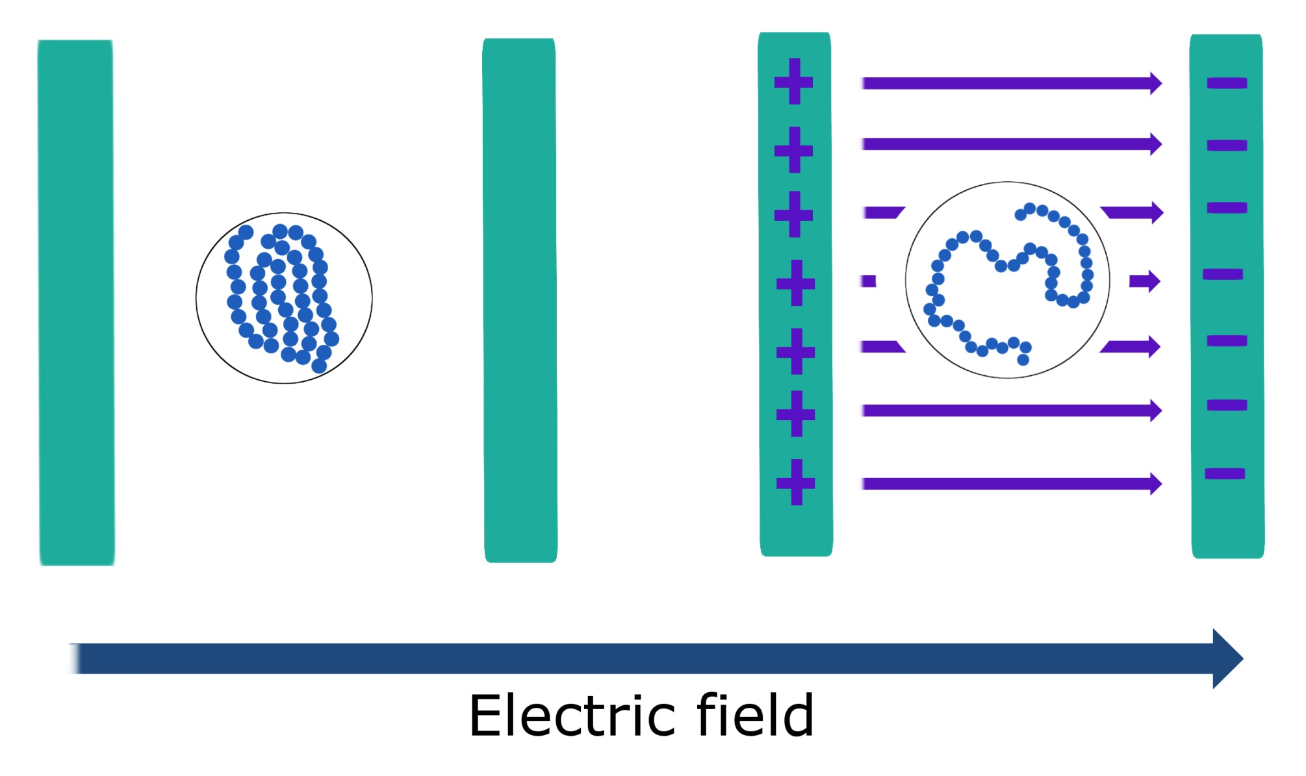
Иллюстрация идеи

Slide 46
Теория

Slide 47
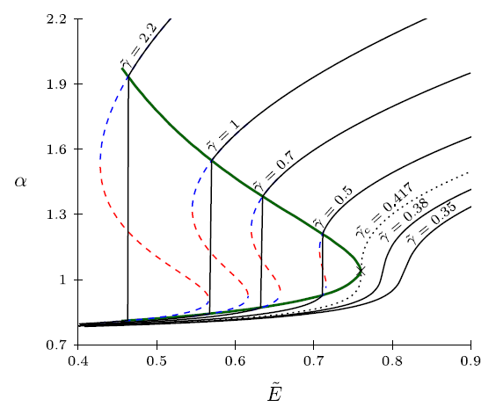
Фазовая диаграмма
Budkov et al., J. Chem. Phys., 143, 2015, 201102.

Slide 48
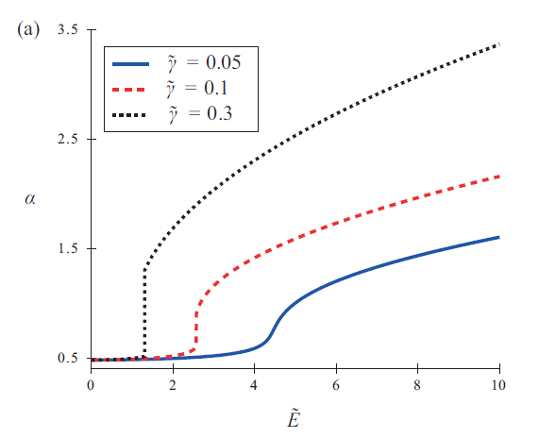
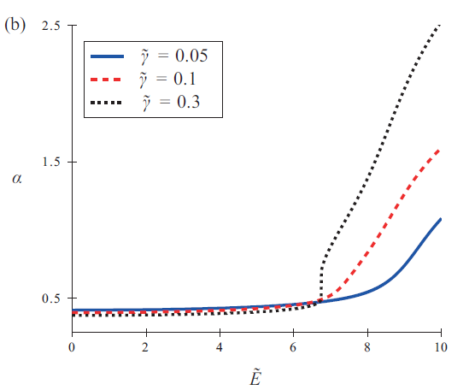
Эффект поляризационных взаимодействий
Эффективный потенциал взаимодействия
изотропно поляризуемых частиц
на больших расстояниях.
Теория среднего поля
Теория с учетом поляризационных взаимодействий
Budkov et al. Eur. Phys. J. E 39, 110 (2016).

Slide 49
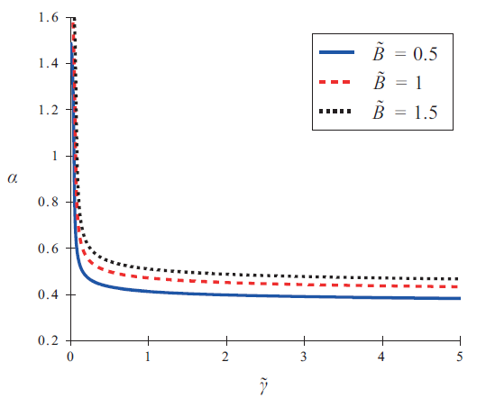
Коллапс полимерной цепи, обусловленный поляризационными взаимодействиями

Slide 50
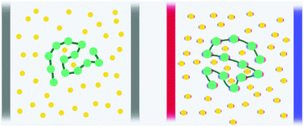
Импрегнация целевого соединения в полимерный клубок во внешнем электрическом поле. Эффекты поляризуемости
Молекулы целевого соединения
Электрод
Полимерный клубок
Kolesnikov et al., Soft Matter 13, 4363 (2017)

Slide 51
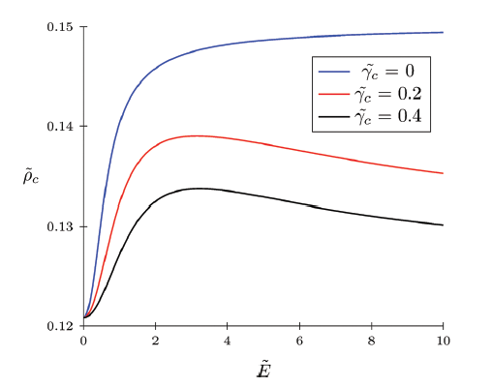
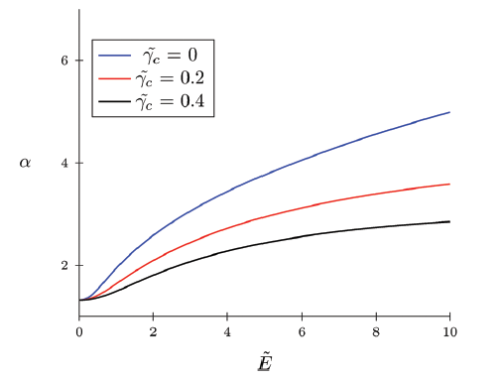
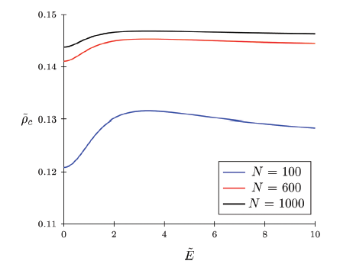
Случай

Slide 52
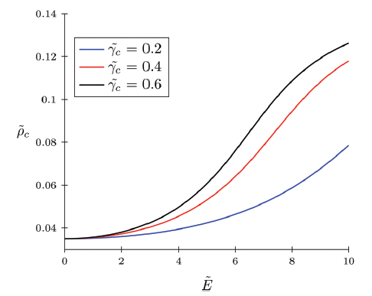
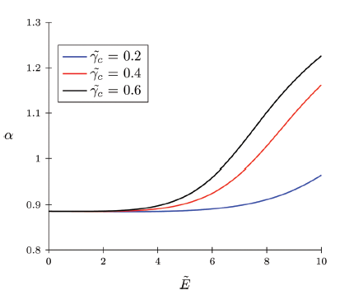
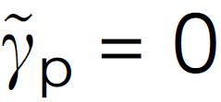
Случай

Slide 53
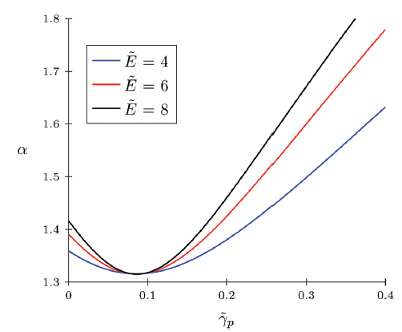
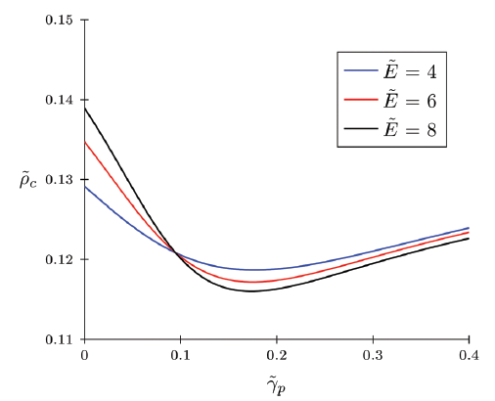
Эффект поляризуемости полимера

Slide 54
Резюме
1. Построена модель полиэлектролитной цепи, привитой одним концом к плоской поверхности и к деформируемому целевому телу – другим во внешнем электрическом поле в водно-солевом растворе. Обосновано, что данная система может функционировать как нано-устройство для фиксирования положений центра масс нано-размерных объектов.
2. Разработан новый подход к вычислению условных статистических сумм полимерных цепей с фиксированным вектором расстояния между концевыми звеньями.
3. Показано, что результаты теоретической модели находятся в хорошем согласии с данными компьютерного моделирования.

Slide 55
6. Модель электромеханического наноактуатора для фиксирования наноразмерных объектов, основанного на конформационном изменении полиэлектролита во внешнем электрическом поле
Brilliantov et al., Phys. Rev. E, 2016
Brilliantov et al. Philosophical Transactions, 2016
Brilliantov et al., Faraday Discussions, 2017

Slide 56
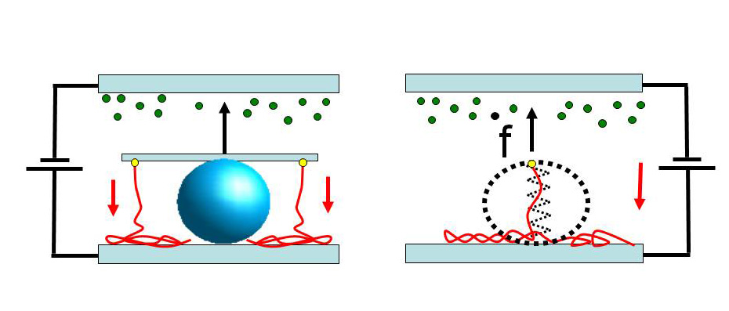
Концепция электромеханического наноактуатора

Slide 57
Ланжевеновская динамика

Slide 58
Теоретическая модель
Brilliantov et al. Philosophical Transactions, 2016
Brilliantov et al., Phys. Rev. E, 2016

Slide 59
Сравнение теории и МД

Slide 60
Сравнение теории и МД

Slide 61
Эффект соли на работу нано-актуатора

Slide 62
Эффект соли: сравнение теории и МД
Brilliantov et al., Faraday Discussions, 2017

Slide 63
Резюме
1. Разработана модель диэлектрической полимерной цепи, растворенной в жидком диэлектрике во внешнем электрическом поле с изотропно поляризуемыми мономерными звеньями с учетом электрострикции и многочастичных дипольных корреляций мономерных звеньев.
2. Описано конформационное поведение диэлектрического полимера во внешнем электрическом поле. Предсказан новый конформационный переход “глобула-клубок” диэлектрической полимерной цепи, индуцированный электрическим полем.
3. Разработана модель диэлектрической полимерной цепи с изотропно поляризуемыми мономерными звеньями в среде диэлектрического растворителя с малой добавкой поляризуемых частиц низкомолекулярного целевого соединения во внешнем электрическом поле. Исследовано поведение локальной концентрации низкомолекулярных частиц внутри объема полимера в зависимости от соотношения между поляризуемостями мономерного звена и частицы целевого соединения.

Slide 64
Благодарности соавторам, сотрудничавшим со мной с 2014 по 2018 гг.
А.Л. Колесников, University of Leipzig,
М.Г. Киселев, ИХР РАН
Е.А. Ноговицын, ИвГУ,
Н.В. Бриллиантов, University of Leicester, Сколтех
C. Seidel, Max Planck Institute of Colloids and Interfaces
А.И. Фролов, AstraZeneca,
N. Georgi, University of Leipzig,
Г.Н. Чуев, ИТЭБ РАН,
Н.Н. Каликин, ИвГУ,
Е.Ю. Крамаренко, МГУ,
Ю.Д. Гордиевская, МГУ

Slide 65
Спасибо за внимание!

